Slide 1
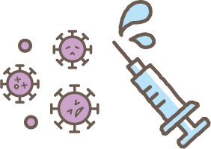
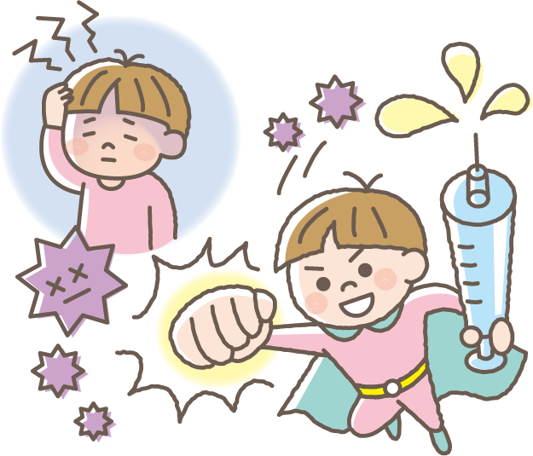
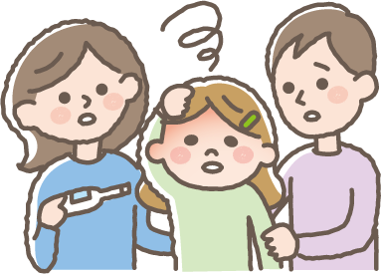
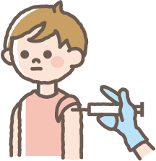
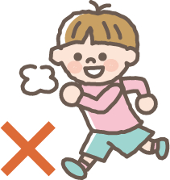
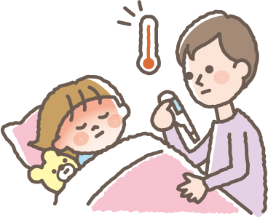
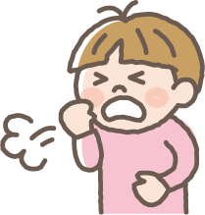
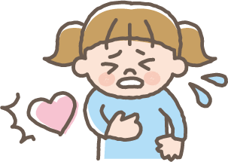
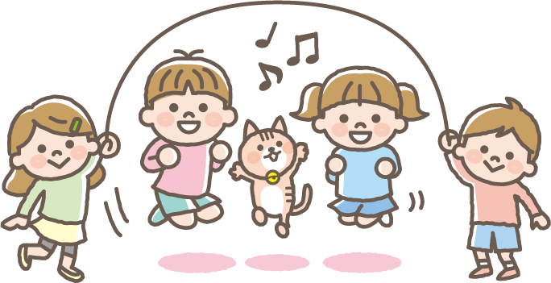
Para sa mga batang 5-11 taong gulang
Pebrero 10, 2022
タガログ語
Impormasyon ukol sa bakuna laban sa COVID-19
Bakit magpapabakuna laban sa COVID-19?
Kapag pumasok ang COVID-19 sa loob ng iyong katawan at dumami sila,
sasama ang iyong pakiramdam at lalagnatin ka, bibigat ang iyong katawan, uubuhin, mahihirapan kang huminga, sasakit ang iyong ulo, at mag-iiba ang iyong panlasa.
Kapag nabakunahan ka, makakapaghanda ang iyong katawan upang labanan ang COVID-19, kaya kahit na pumasok ang virus sa iyong katawan, hindi agad sasama ang iyong pakiramdam.
Ano ang kailangan kmong pag-ingatan kapag magpapabakuna laban sa COVID-19?
Bago magpabakuna
Kung may lagnat ka na 37.5℃ o higit pa, o kapag masama ang iyong pakiramdam, hindi ka maaaring mabakunahan kaya sabihan mo ang mga tao sa bahay tungkol dito.
.
.
Habang nagpapabakuna
Ituturok ang bakuna malapit sa iyong balikat.
Magpabakuna suot ang damit na madaling ilabas ang balikat.
◎ Pagkatapos mabakunahan, umupo ng 15 minuto o higit pa upang tingnan ang iyong kalagayan
(Maaaring paupuin ka ng 30 minuto upang tingnan ang iyong kalagayan)
◎ Sa araw ng bakuna, puwede mong gawin ang mga karaniwan mong ginagawa sa araw-araw tulad ng pagligo, pero bawal ang matinding ehersisyo.
◎ Kapag nagpabakuna, maaaring lumitaw ang mga sumusunod na sintomas, pero natural na gagaling ang mga ito pagkatapos ng 2-3 araw.
Pagkatapos mabakunahan
◯ Nilalagnat
◯ Masama ang pakiramdam
◯ Mabigat ang katawan
◯ Masakit ang tiyan
◯ Masakit ang ulo
◯ Giniginaw
Kapag lumabas ang mga sumusunod na sintomas,
kaagad ipaalam sa iyong magulang o tagapangalaga.
● Kaagad pagkatapos mabakunahan
● Sa araw na nabakunahan o sa loob ng 4 na araw pagkatapos ng bakuna
◯ Makati ang katawan
◯ Inuubo
◯ Nilalagnat ◯ Masakit ang ulo ◯ Masakit ang dibdib ◯ Mahirap huminga ◯ Mabigat ang katawan
◯ Inaantok ◯ Parang malakas ang tibok ng puso
Magpaturok nang 2 beses na may agwat na 3 linggo para sa bakunang ito.
Paalala
May mga taong nabakunahan na at mga taong may dahilan kung bakit hindi sila puwedeng mabakunahan. Iwasang magsalita ng masama o makakasakit ng damdamin ng ibang tao dahil lamang nabakunahan siya o hindi.

